Slide 1
Вклад В.К. Хмелевского в развитие геофизических методов исследования земной коры
Конференция, посвящённая 75-летнему юбилею кафедры геофизических методов исследования земной коры и 45-летию создания кафедры сейсмометрии и геоакустики

Slide 2
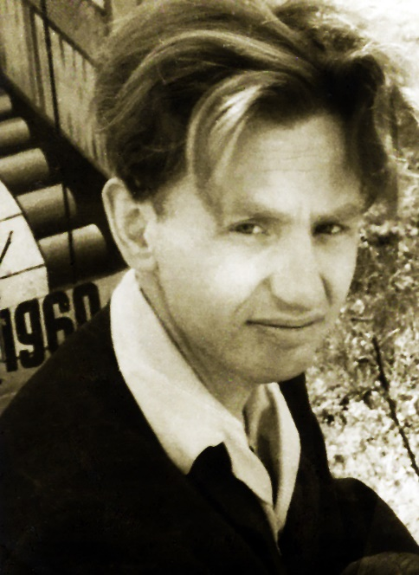
План доклада
Электроразведка постоянным током. Горный Крым.
Низкочастотная электроразведка. Александровка.
Высокочастотная электроразведка.

Slide 3
Регионы, в которых В.К. проводил исследования
Крым
Северный Кавказ
Закавказье
Донбасс
Подмосковье
Поволжье
Северный и Южный Урал
Казахстан
Туркмения
Восточная Сибирь (Байкал)
Чукотка

Slide 4
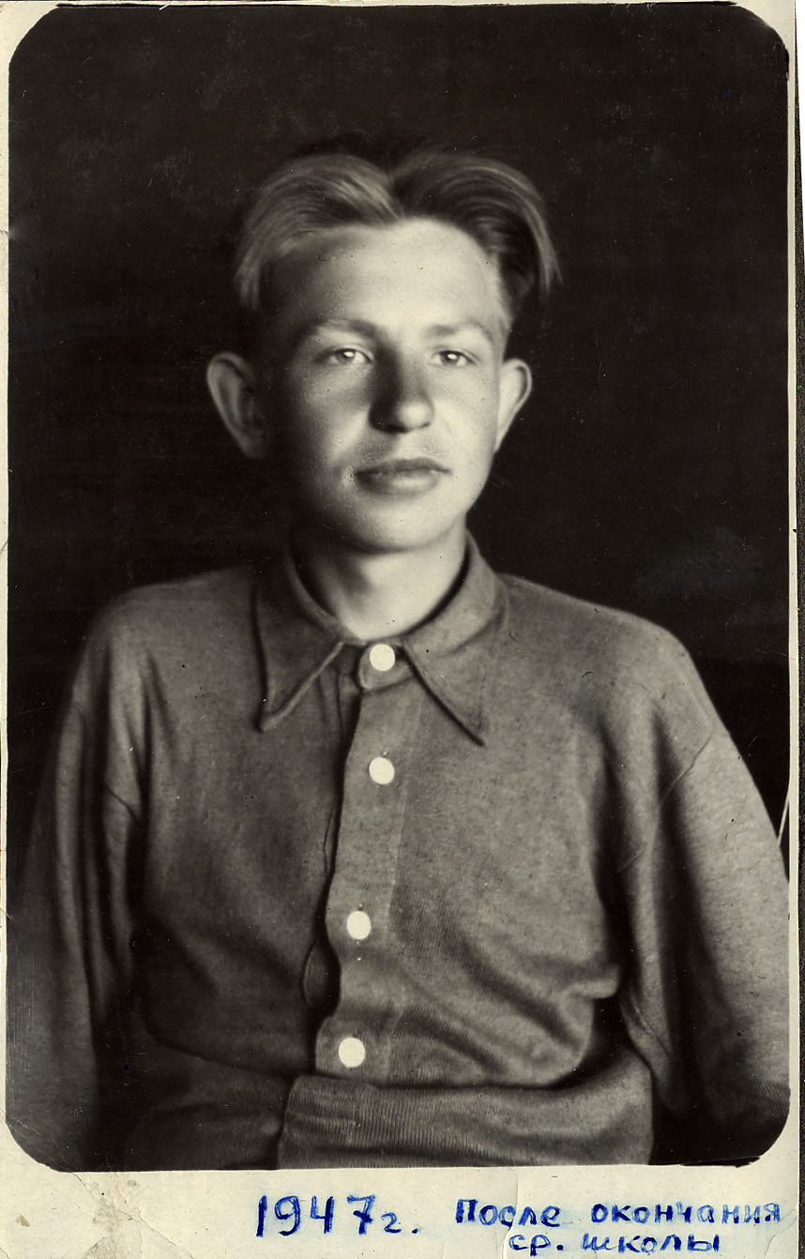
Работы на оползнях ЮБК в 1949-1950 гг.
Руководители – доценты Г.С. Золотарёв и А.А. Огильви
Участник, затем руководитель полевого электроразведочного отряда – студент 2-го, затем 3-го курса В.К. Хмелевской
Работы методом постоянного тока в вариантах зондирования и профилирования
Многократные задержания охраной и милицией на закрытых участках правительственных дач

Slide 5
Геофизическая разведка проходки Ялтинского гидротоннеля, 1959-1963
Протяженность тоннеля 7 200 м, максимальная глубина 900 м
Сопровождающая и опережающая геолого-геофизическая разведка
Комплексная экспедиция из двух партий, ИМР (рук. Б.Н. Иванов) и МГУ (рук. А.А. Огильви, отв. исп. А.Г. Гайнанов, А.В. Калинин, А.А. Либерман, В.К. Хмелевской)
Наземная и подземная электроразведка давала информацию об обводнённых и разломных зонах в карбонатных породах, о глубине до нижележащих терригенных пород

Slide 6
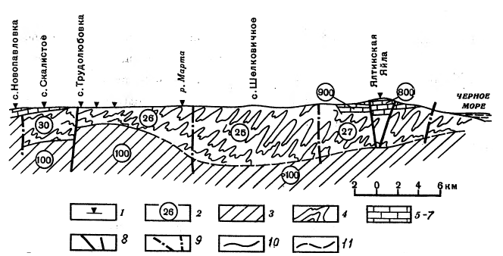
Глубинный геоэлектрический разрез Новопавловка – Ялта (по В.К. Хмелевскому)
1 – центры двусторонних дипольных электрических зондирований; 2 - удельное электрическое сопротивление пород (Ом⋅м); 3 – палеозойский фундамент; 4 – терригенные флишевые отложения таврической серии; 5 – углистые терригенные и вулканогенно-осадочные образования средней юры; 6 – терригенно-карбонатные отложения верхней юры; 7 – меловые отложения; 8-9 – крутые тектонические нарушения: 8 – достоверные, 9 – предполагаемые; 10-11 – границы геоэлектрических горизонтов: 10 – достоверные, 11 – предполагаемые

Slide 7
Разработка В.К. Хмелевским методов интерпретации электроразведки постоянным током
«Получение экспрессных номографических и графических методов интерпретации семи полевых и подземных методов электромагнитного зондирования (ЭМЗ)»
«Учет искажающего влияния рельефа и горных выработок на результаты электроразведки методами сопротивлений»
«В.К. Хмелевской – родоначальник малоглубинной электроразведки в России» (И.Н. Модин, 2018)

Slide 8
Некоторые результаты магнитотеллурических зондирований (И.И. Рокитянский и др.)

Slide 9
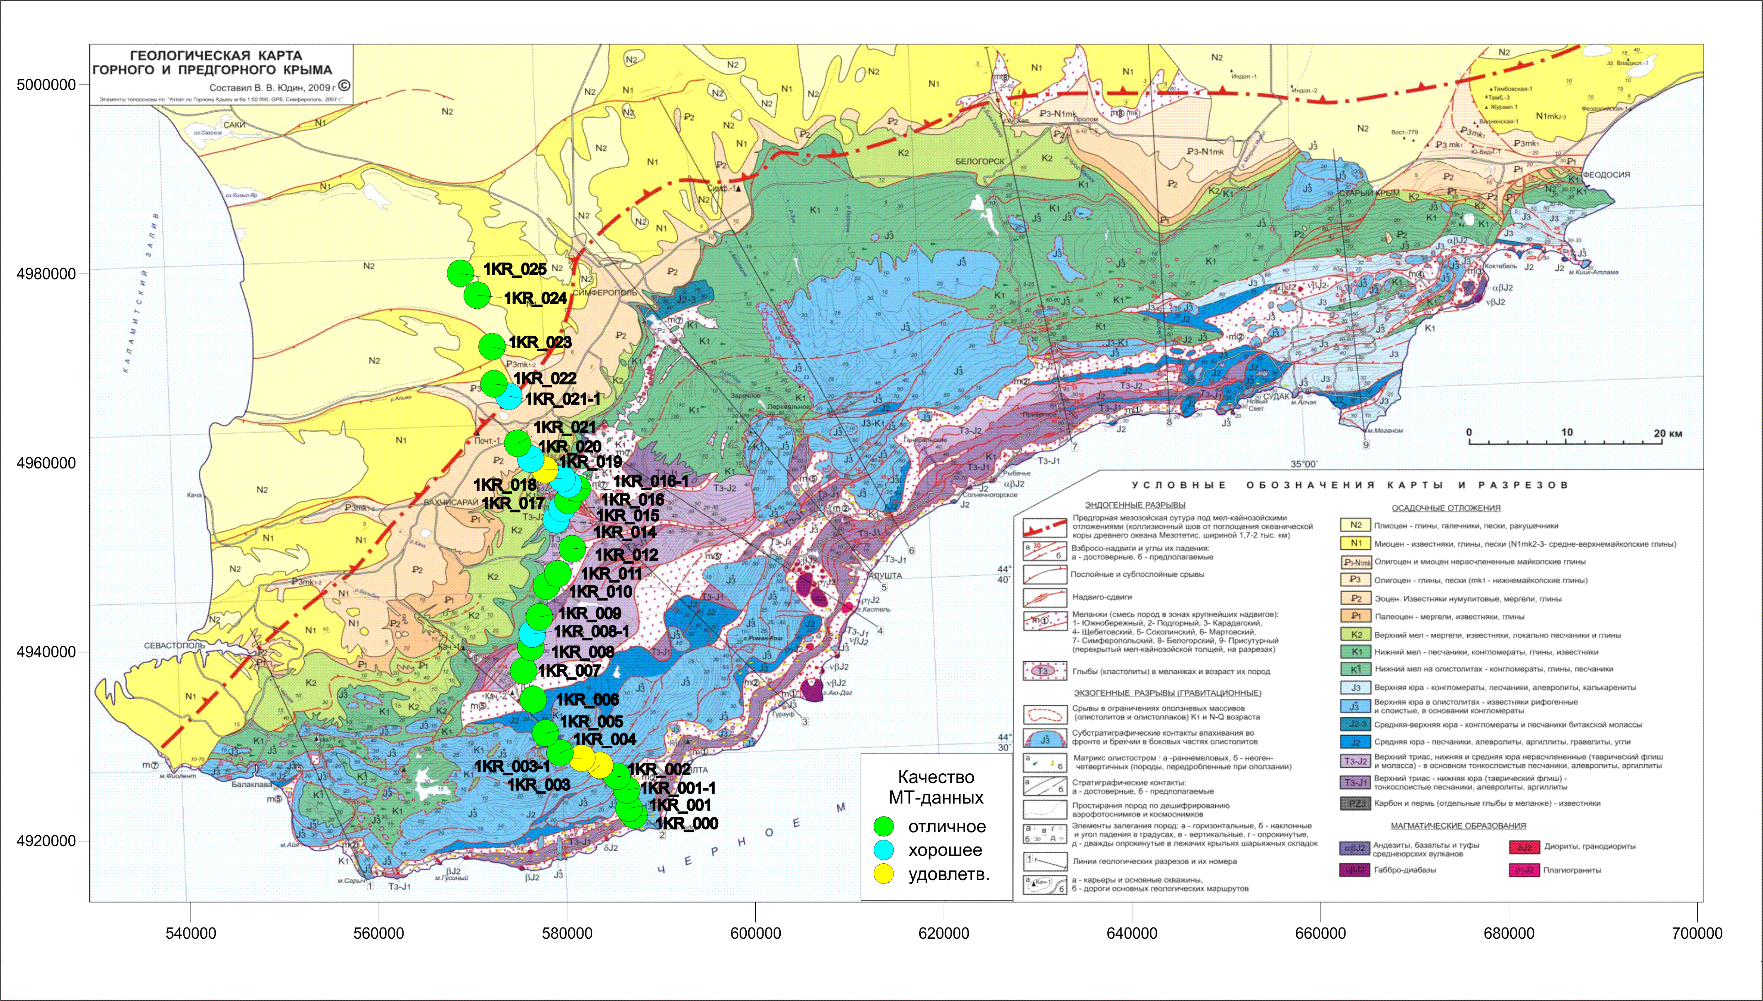
Профиль МТЗ 2016 г. (ООО «Северо-Запад»)

Slide 10
Геоэлектрический разрез по профилю Новопавловка – Ялта (2018 г.)

Slide 11
Разработка методов интерпретации низкочастотных электромагнитных зондирований
«Получение экспрессных номографических и графических методов интерпретации семи полевых и подземных методов электромагнитного зондирования (ЭМЗ)»
«Создание номограмм-палеток для экспрессной интерпретации всех основных электромагнитных зондирований земных недр с определением мощностей горизонтально-слоистых разрезов, их удельных, поперечных электрических сопротивлений и продольных проводимостей»

Slide 12
Сводные кривые ЭМЗ

Slide 13
Геофизическая база МГУ в Александровке имени профессора В.К Хмелевского
В 250 км от Москвы, на удалении от промышленных ЭМ помех
Жилые корпуса, камеральные помещения, столовая, баня
300-метровая скважина с кернохранилищем, геомагнитная и сейсмологическая обсерватория, музей геофизической аппаратуры
Практики для студентов МГУ по глубинной электроразведке, малоглубинной электроразведке, малоглубинной сейсморазведке, геофизическим исследованиям скважин, гравиразведке и магниторазведке
Практики для студентов университетов «МГРИ» и «Дубна», научно-производственные конференции и семинары

Slide 14
Высокочастотная электроразведка в ранних работах В.К. Хмелевского
Доклад на тему «Радиолокация» на собрании физического кружка школы № 7 Нальчика (1946)
РВИЗ на Ай-Петри (1949), в Подмосковном угольном бассейне (1951), на Туркменском водоводном (недостроенном) канале (1952)
Кандидатская диссертация по РВП на Северо-Уральских бокситовых рудниках (1956)
Работа с А.В. Калининым о возможностях радиолокации для определения мощности ледников (1963)
Работа с Б.Я. Мачеретом по изучению горных ледников (1974)

Slide 15
Кривые РВИЗ

Slide 16
Спасибо за внимание!

